Slide 1
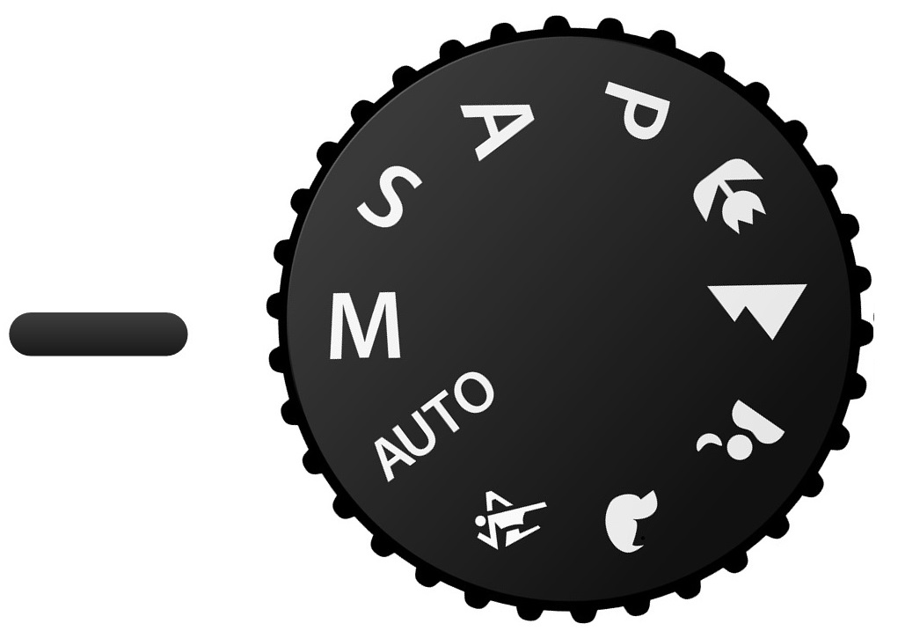
Gå manuelt?
v/Claus

Slide 2
Diskussion
Er det gamle råd om at tage kontrol og fotografere manuelt ubrugeligt i 2022?
Skal jeg som fotograf selv vælge det udtryk mit billede skal have?
Er det snyd, at bruge kameraets automatiske funktioner?
Er der en usagt grænse for, hvornår snyderiet starter?
Hvem definerer billedernes look de næste årtier?
Hvilke billeder kan ”almenheden” bedst li’ ?
Hvordan vil jeg være, som fotograf. Er det mig, jeg vil gøre tilfreds, eller er det almenheden?
Bringer det fotografiet fremad, hvis vi alene skal koncentrere os om motivet, og slet ikke tænke på teknikken?

Slide 3
“You don’t take a photograph, you make it.”
Ansel adams
Meget kendt fotograf landskabsfotograf, helt fra 20’erne.
Kendt for zone-systemet og vigtigheden af, at have hele tonespektret med i billedet.

Slide 4
“A thing that you see in my pictures is that I was not afraid to fall in love with these people.”
Annie Leibovitz
Stor portræt fotograf fra San francisco i 80’erne og frem til nutiden.

Slide 5
“Great photography is about depth of feeling, not depth of field.”
- Peter Adams Stor fra midt firserne og op til nutiden.

Slide 6
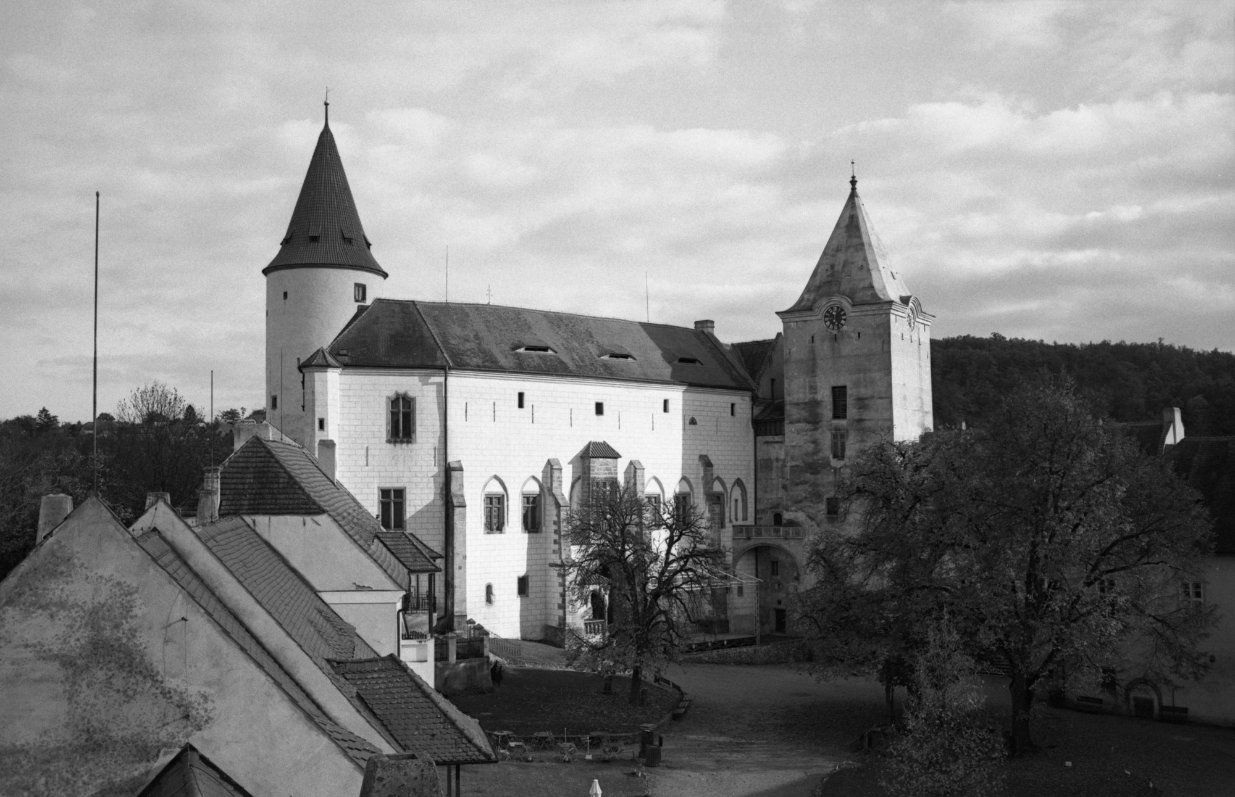
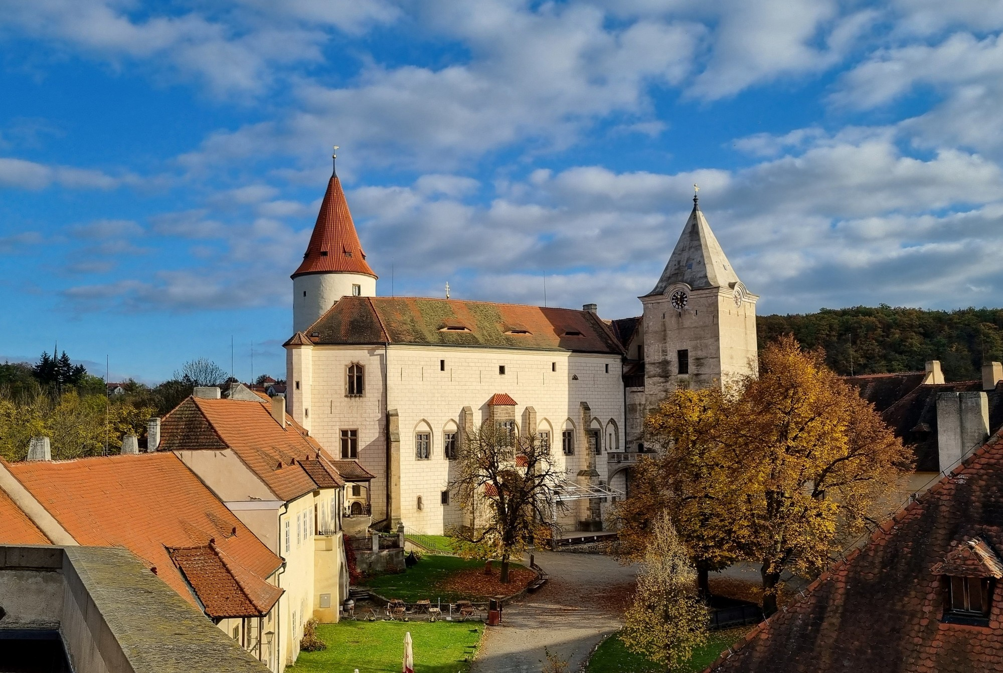
Analog og mobil.
Valgt blænde, resten automatik, manuelt fokus, 5-10 sek.
Valgt at fange slottet på skærmen og trykke, 1 sek.

Slide 7
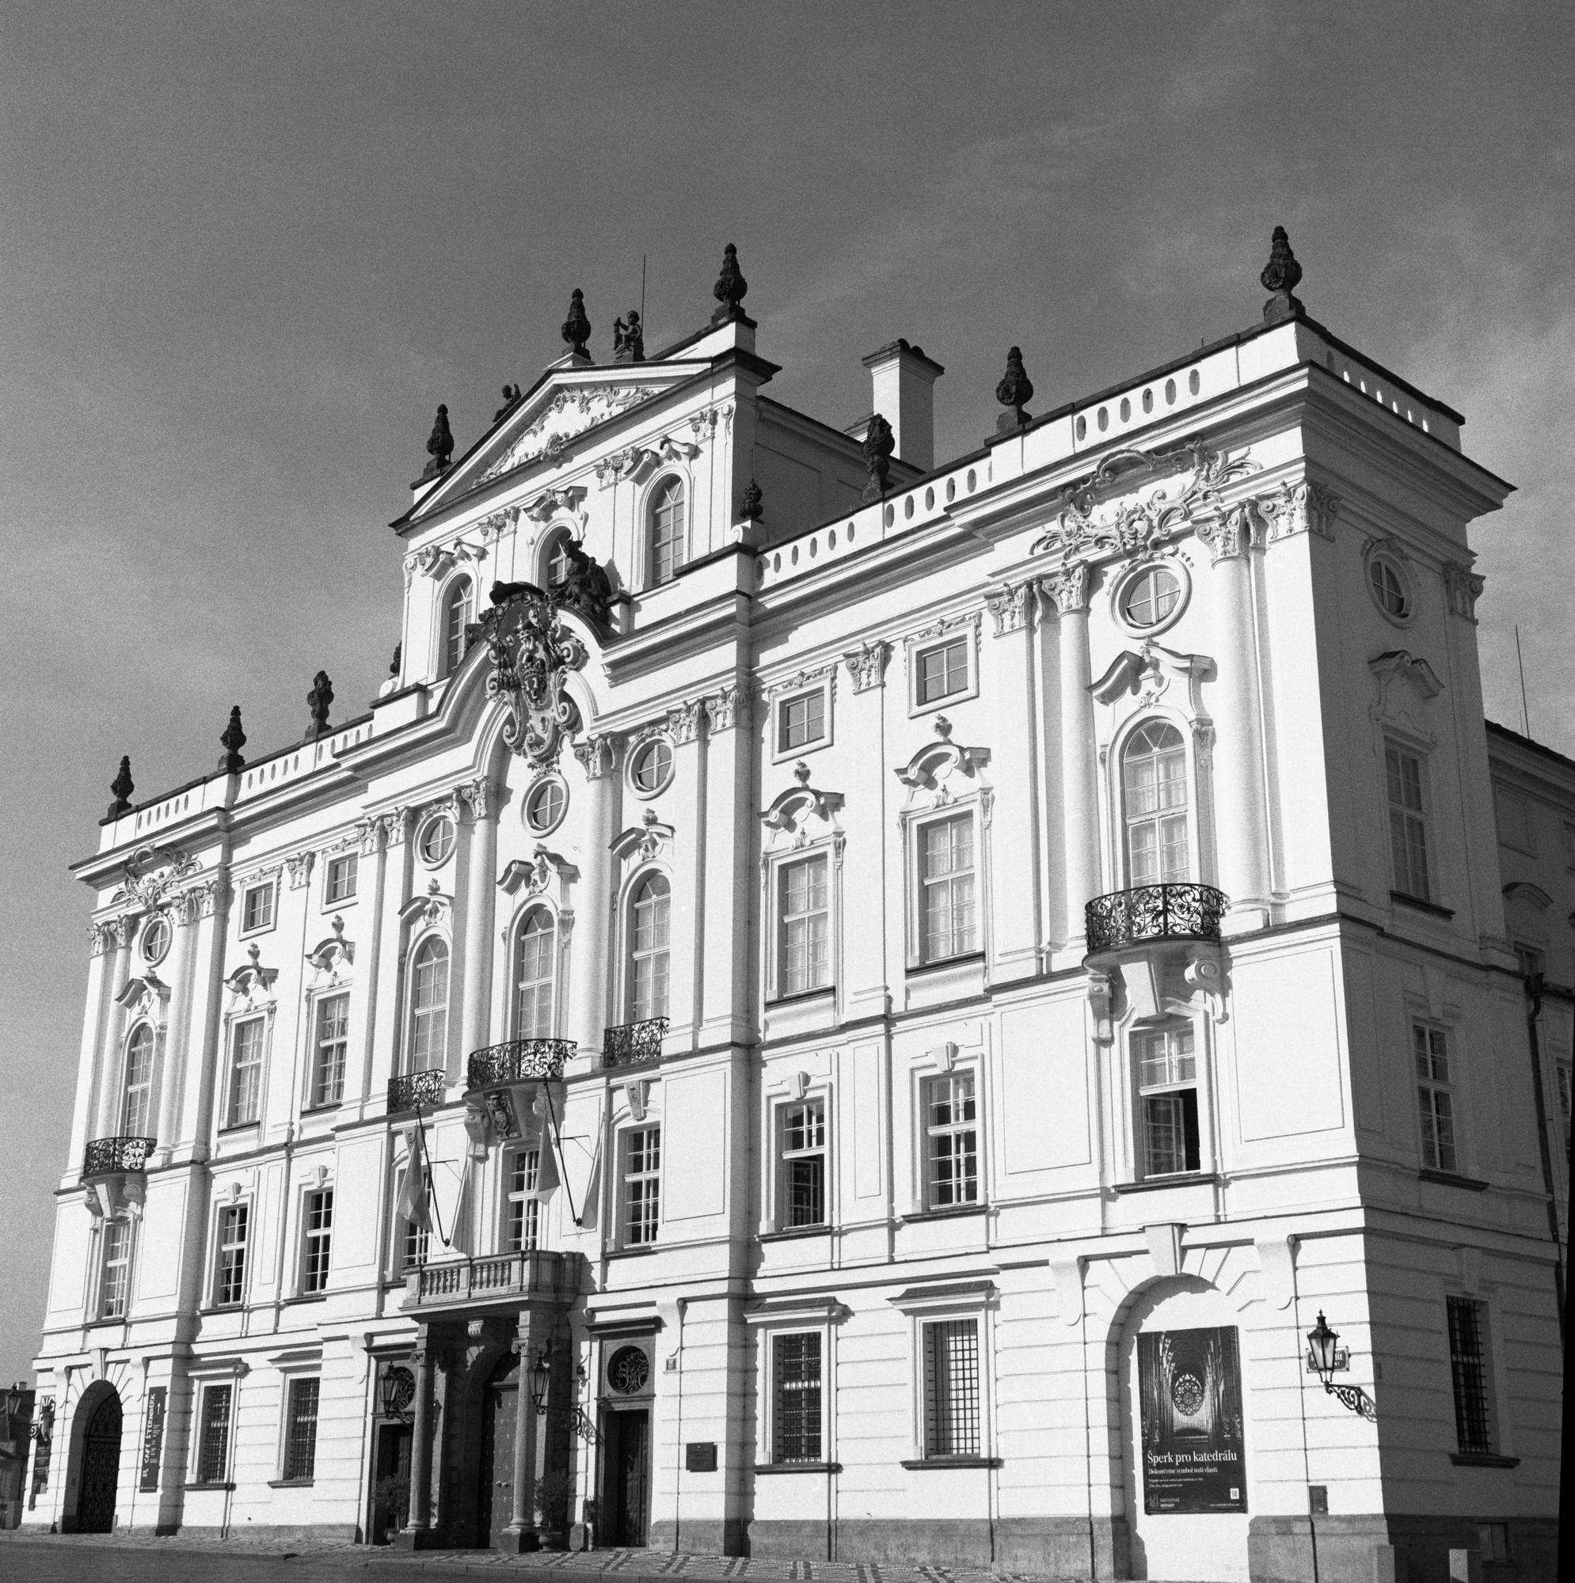
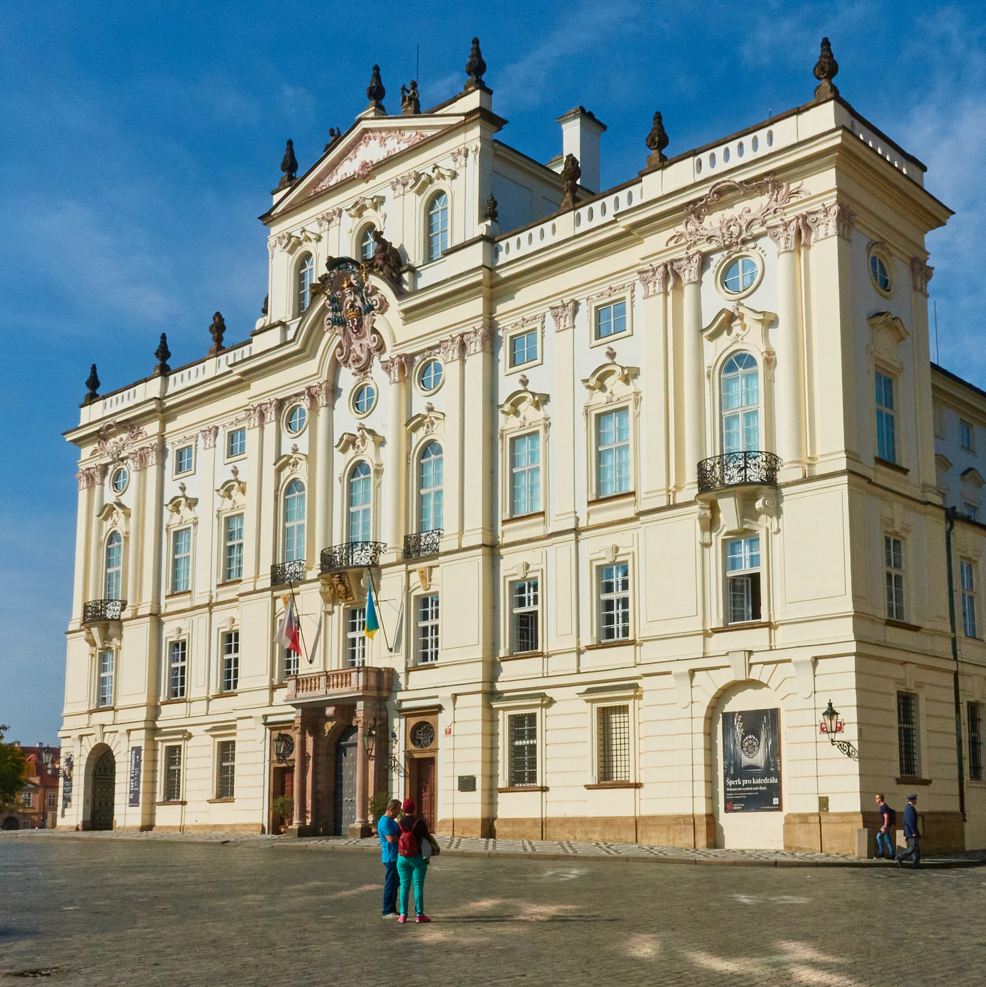
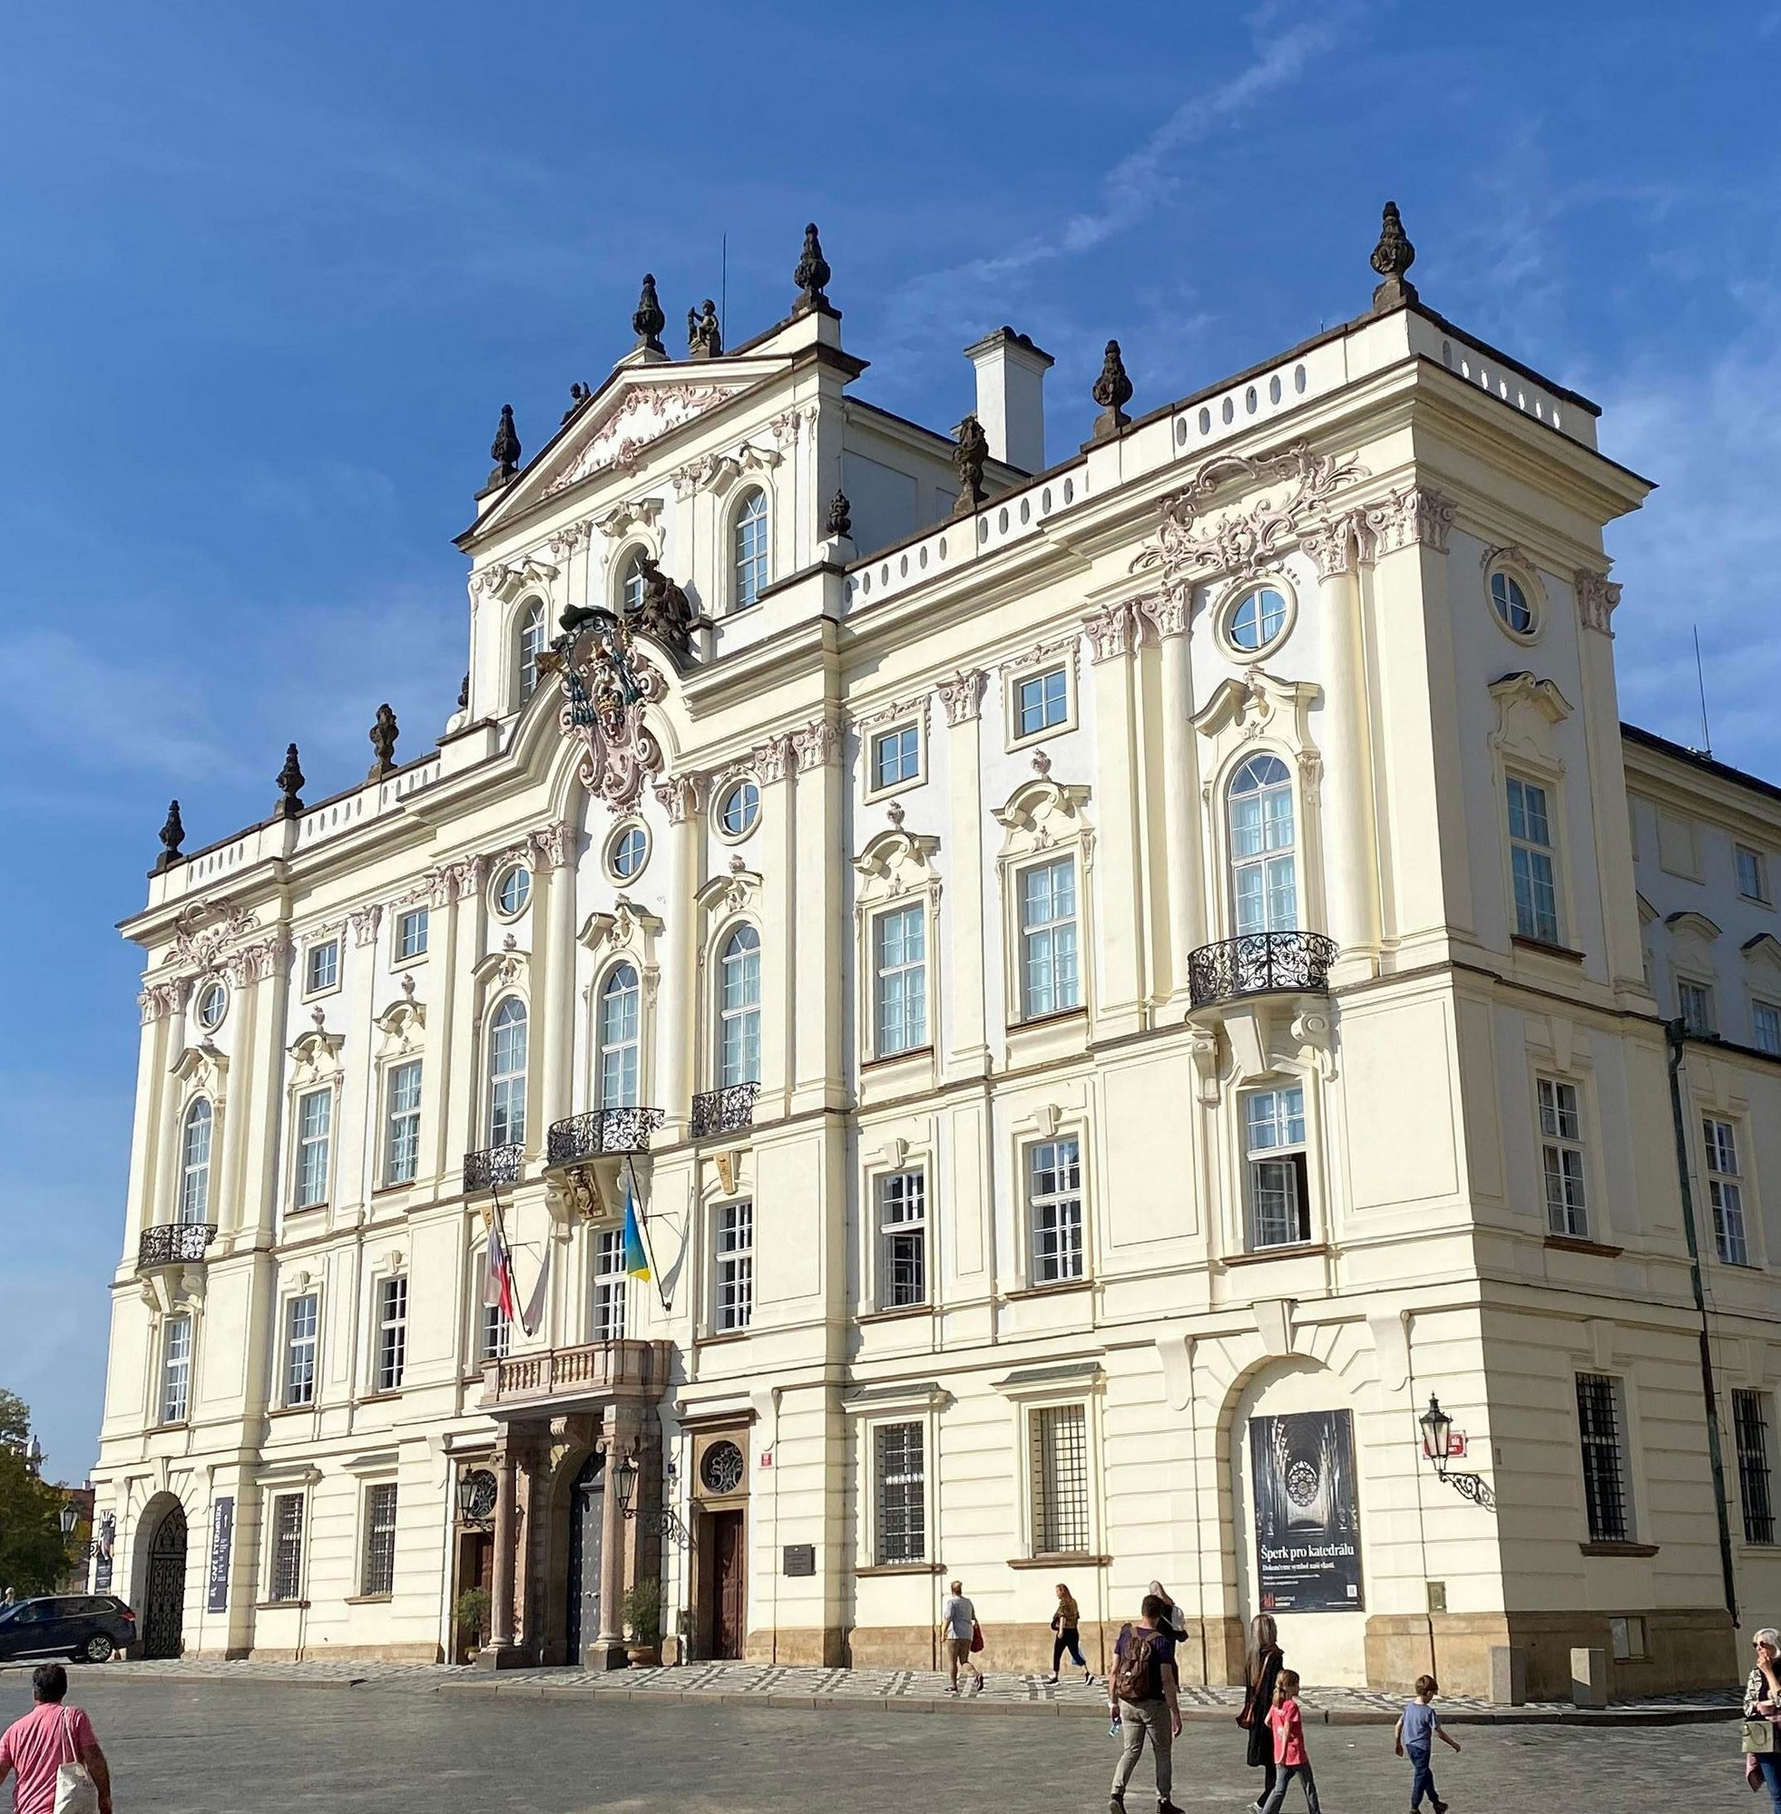
Analog, Sony RX10, Mobil.
Manuelt målt lyset. Indstillet Flexaret med valg af blænde og lukkertid. Komponeret. ½-1 minut.
Valgt blænde. Automatik vælger lukkertid. Valgt zoom. Komponeret. 5-10 sek.
Fanget motivet på mobilskærmen og komponeret. 1-3 sek.

Slide 8
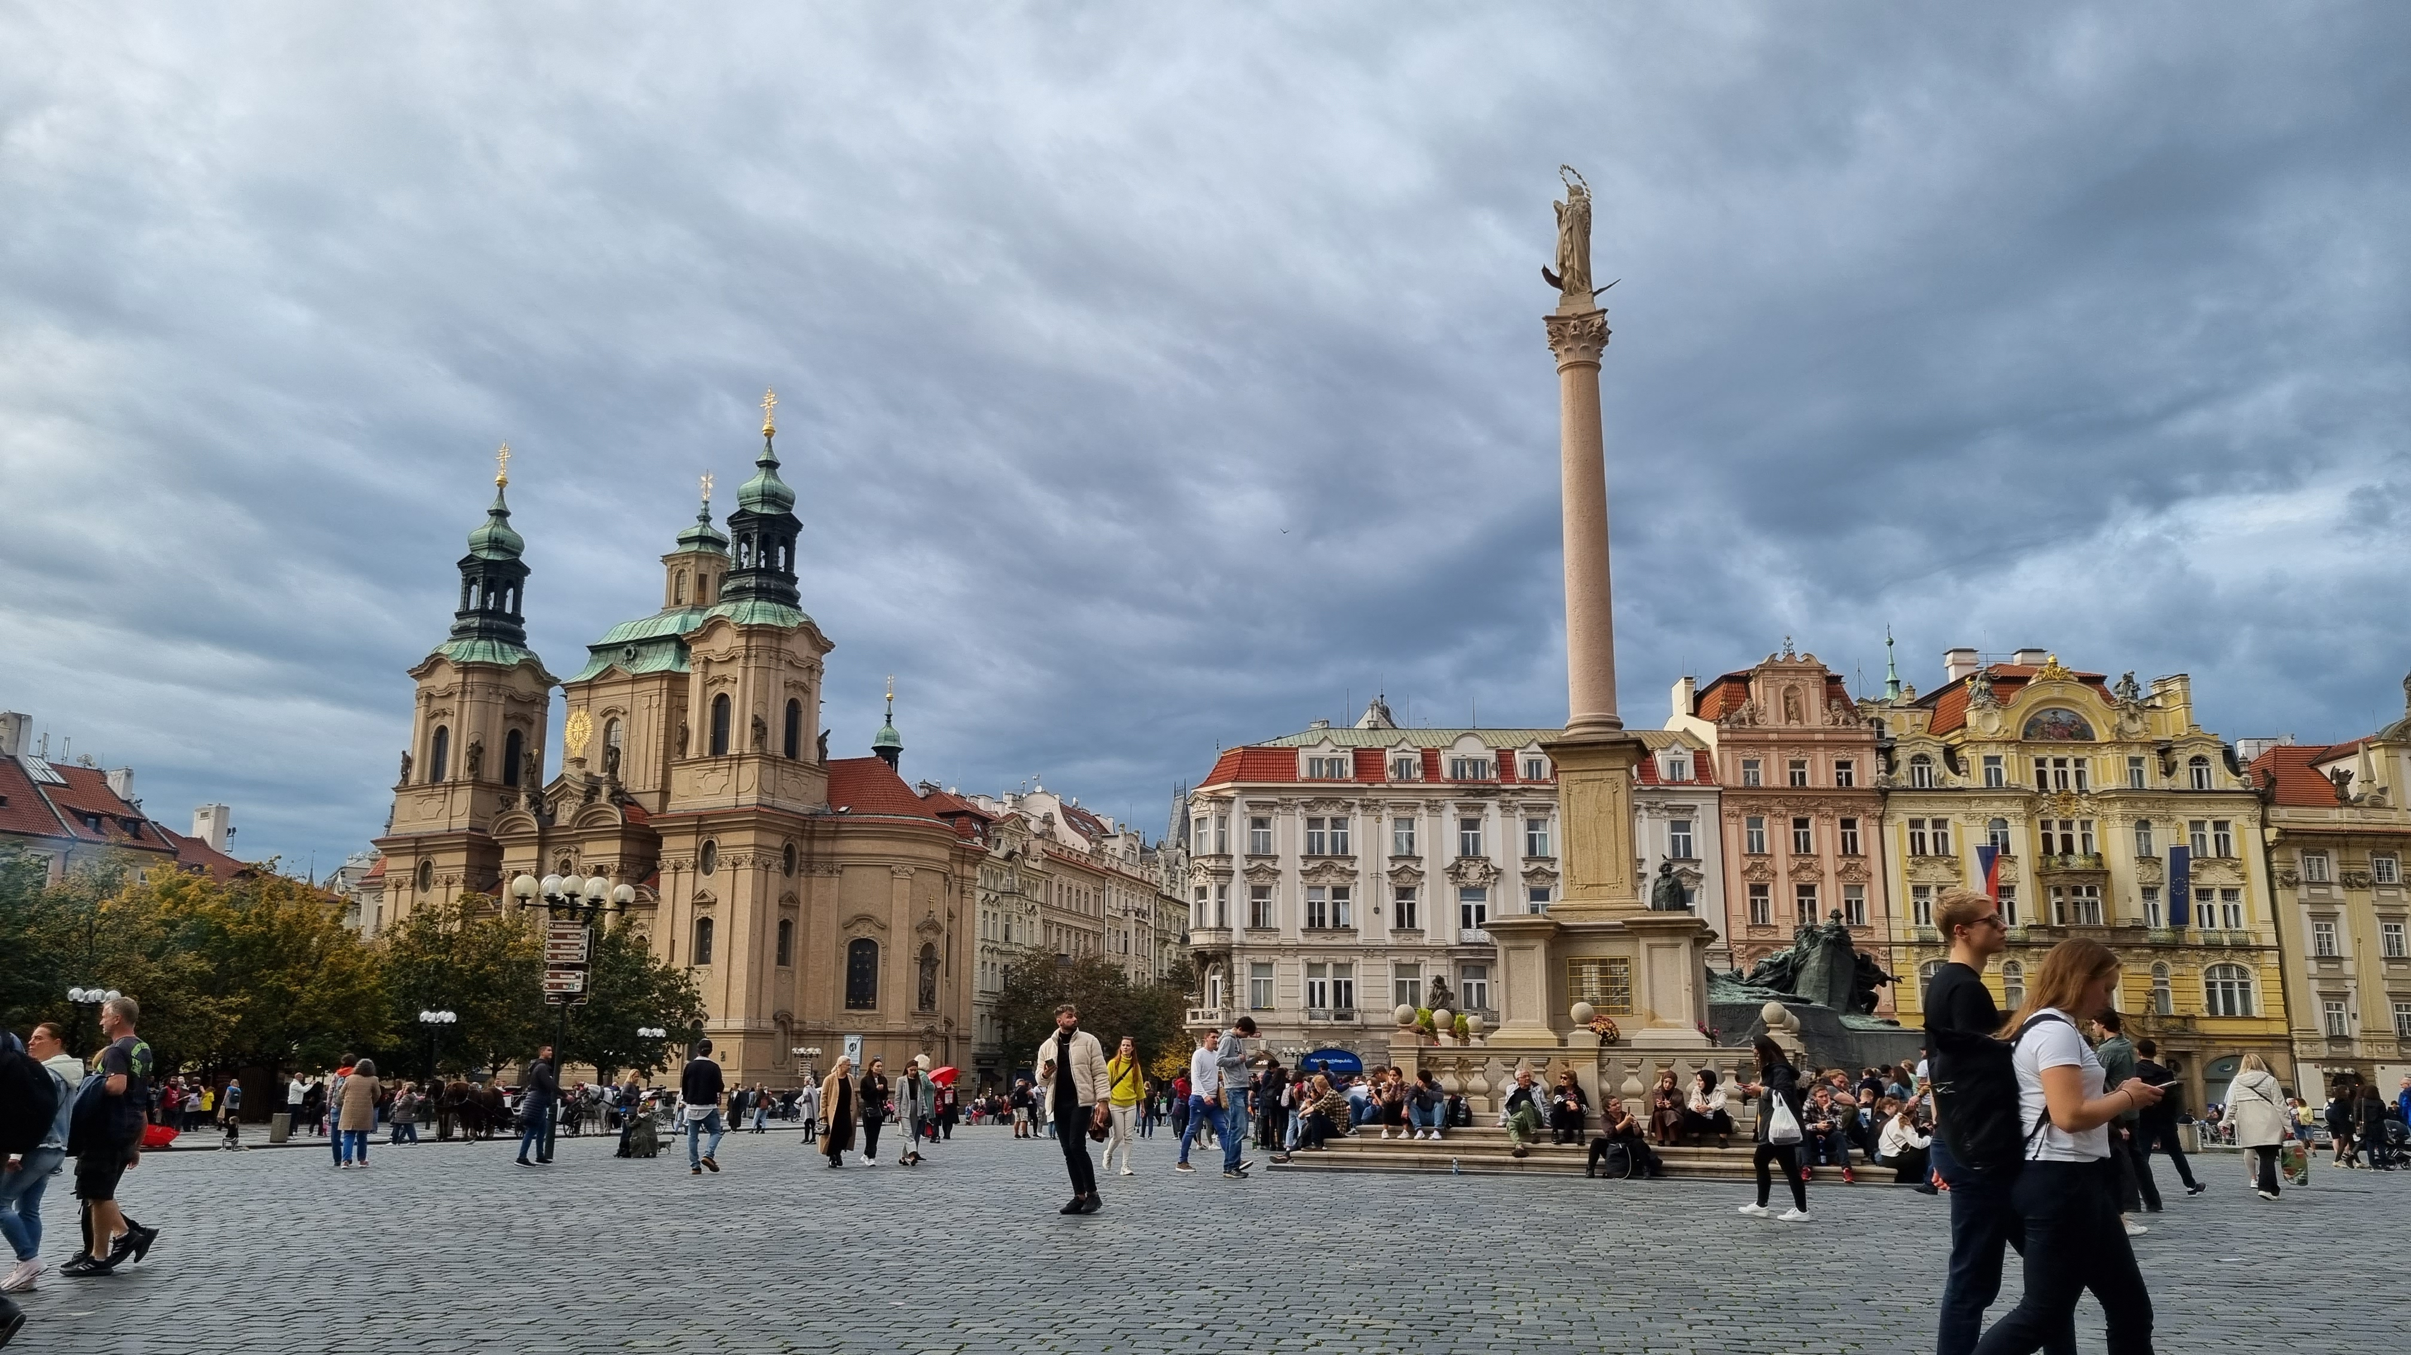
Sådan en himmel kommer der aldrig på min raw file.
Taget med Samsung mobil.

Slide 9
In camera filters
Youtube Panasonic filters in camera
Youtube Fujifilm filters in camera
Youtube Sony aps in camera
Youtube Canon filters in camera
Youtube Nikon filters in camera

Slide 10
Lektie.
Prøv at tage 3 motiver, som du finder med kameraet og tag de samme med din mobil telefon.
Rediger dit kamera raw foto og gem det, som du ønsker det skal være.
Kameraet skal til denne lektie stå på enten P,S,A eller M, eller dertil svarende. Dvs. ingen filterfunktion eller auto.
Tag samme 3 motiver som ovenfor, men hvor kravet er, at du vælger det filter i dit digital kamera, som du mest finder passer til motivet. Kravet er, at du bruger et filter i kameraet.
Du tager billedet på auto og jpg. Til denne opgave ingen RAW. (dog, kan dit digitale kamera ikke dette, så skal du i stedet udelukkende behandle raw file med et filter i dit billedbehandlingssystem, igen det filter, som du mest finder passer til motivet, og danne en jpg.)

Slide 11
Lektie fortsat.
Upload dine 9 billeder i vores ny udstilling: https://prisme82.net/udstilling/ her:

Slide 12
Så ser vi på de uploadede billeder i januar eller februar og har en kort snak om hvad vi fik ud af det.
The end

